Slide 1
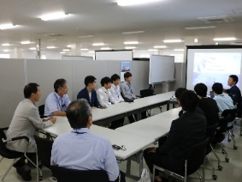
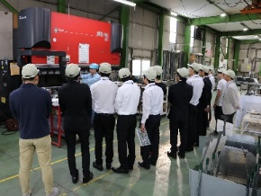
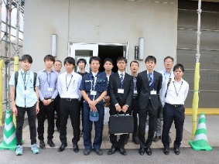
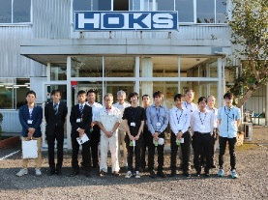
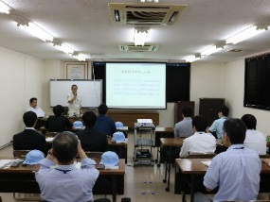
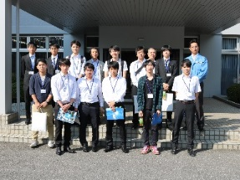
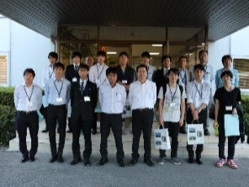
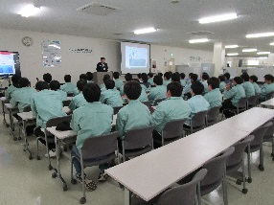
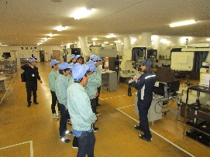
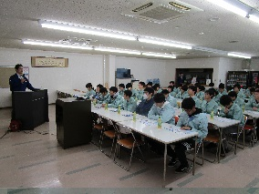
学生による会員企業見学会開催
グローバル
イノベーション
この見学会は、大学生・高専生が企業を訪問し、企業概要・事業展開などの説明・職場見学・ＯＢとの交流などを行うことで、県内ＬＳＩクラスター会員企業の活動を知ってもらうこと、更には理解を深めてもらうことを目的として開催しました。
〔第一回〕
日 時 平成2９年9月2５日 1２:３0～1７:４0
見学先 (株)石井工作研究所
(株)ホックス
参加者 7名（大分大学学生）
〔第二回〕
日 時 平成2９年9月2６日 1２:00～1８:２0
見学先 エスティケイテクノロジー(株)
(株)ＡＫシステム
参加者 １３名（大分大学学生）
〔第三回〕
日 時 平成2９年１１月2７日 1３:00～1７:０0
見学先 (株)石井工作研究所
エスティケイテクノロジー(株)
参加者 ４１名（大分高専学生）

